Slide 1

ΑΝΑΓΝΩΡΙΣΗ ΠΡΟΤΥΠΩΝ
Τελική Εργασία Εξαμήνου
Υπεύθυνος Καθηγητής: Ηλίας Θεοδωρακόπουλος
Δημήτριος Δούλαλας - ΑΕΜ:58194

Slide 2
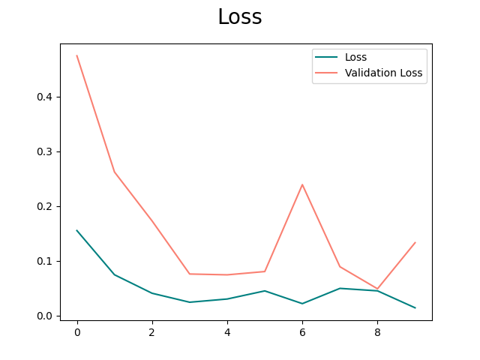
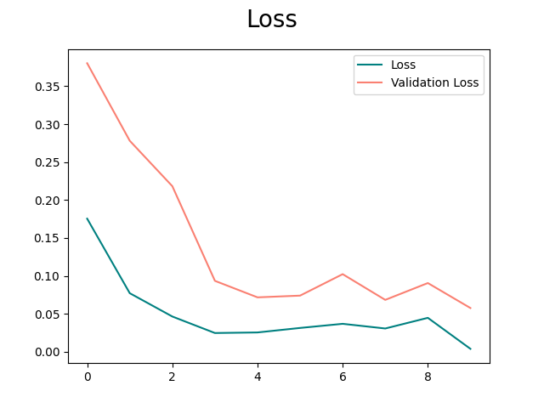
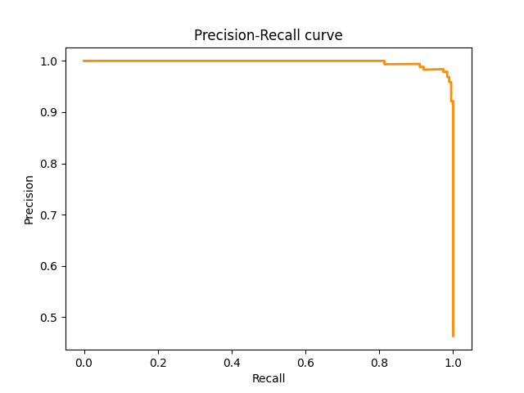
Μέρος 1^{ο}
2 παραλλαγές CNN
με 3 συνελικτικά επίπεδα
με 4 συνελικτικά επίπεδα
Για το καλύτερο μοντέλο (το 2^{ο} δηλαδή) απεικονίζουμε τις καμπύλες Precision-Recall
Το test_loss βγαίνει 0.079, ενώ το AUC (Area Under Curve) είναι 0.997

Slide 3
Μέρος 2^{ο}
3 παραλλαγές NN
2 συνδυαστικά επίπεδα με 3 επίπεδα για συνεχή χαρακτηριστικά, 3 επίπεδα για δυαδικά χαρακτηριστικά και ένα επίπεδο εξόδου
2 συνδυαστικά επίπεδα με 5 επίπεδα για συνεχή χαρακτηριστικά, 5 επίπεδα για δυαδικά χαρακτηριστικά και ένα επίπεδο εξόδου.
3 συνδυαστικά επίπεδα με 5 επίπεδα για συνεχή χαρακτηριστικά, 5 επίπεδα για δυαδικά χαρακτηριστικά και ένα επίπεδο εξόδου.
Αυτό που παρατηρήθηκε είναι πως το τελευταίο νευρωνικό δίκτυο παρουσίασε το καλύτερο Validation_accuracy (90.1%).

